Slide 1
ECMAScript ES6+

Slide 2
Есть такая организация — Ecma International. Она создает стандарты для разных технологий. Самый простой пример стандарта — клавиатура QWERTY. Дизайн может быть любым, но расположение клавиш обычно QWERTY.
Ecma International разработала ECMA-262. Это стандарт скриптового языка.
В стандарте ECMA-262 описана спецификация скриптового языка общего назначения. Эта спецификация называется ECMAScript.
В спецификации ECMAScript содержатся рекомендации, сведения и правила, которые должны соблюдаться, чтобы скриптовый язык считался совместимым с ECMAScript.
JavaScript — это скриптовый язык, который соответствует спецификации ECMAScript

Slide 3
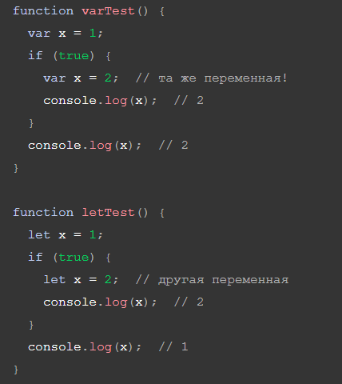
Es5 vs es6+
Обьявление переменных старый вариант var, новый let и const
Отличаются областью видимости переменных, объявленных ключевым словом let,
является блок, в котором они объявлены, и все его
подблоки. В этом работа директива let схожа с работой
директивы var. Основная разница заключается в том,
что областью видимости переменной,
объявленной директивой var, является вся функция,
в которой она объявлена:

Slide 4
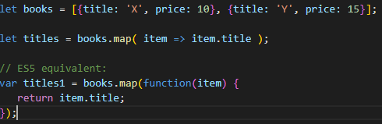
Стрелочные функции

Slide 5
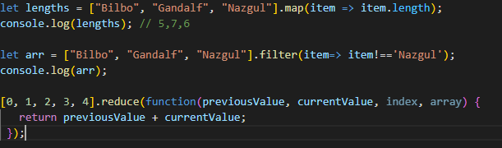
MAP, Filter, Reduce
Map() - Он вызывает функцию для каждого элемента массива и возвращает массив результатов выполнения этой функции.
Filter()- Метод создает новый массив, заполненный элементами, прошедшими проверку, предоставленную функцией.
Reduce() - Используются для вычисления какого-нибудь единого значения на основе всего массива.

Slide 6
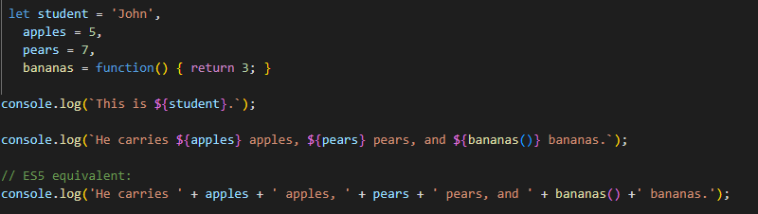
Шаблонные литералы
Шаблонные литералы обеспечивают чистый способ для создания строк и интерполяции выражений, он основан на знаке доллара и фигурных скобках
Шаблонные литералы заключаются в обратные кавычки

Slide 7
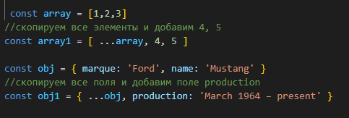
Spread, rest операторы
Spread оператор копирует все поля одного объекта в другой.
Он может работать как с объектами, так и с массивами. В первом случае копирует поля, во втором копирует элементы.
При копировании элементов, можно добавлять новые.

Slide 8
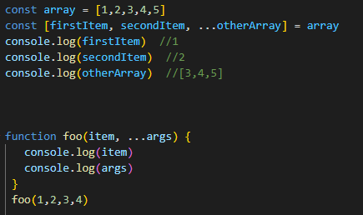
Rest оператор используется для доставания значений из массива.
В каждую указанную переменную будет записываться значение в зависимости от индекса, а оставшиеся значения запишутся в новый массив.

Slide 9
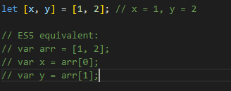
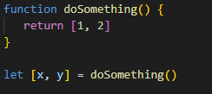
Деструктурирование
Деструктурирование обеспечивает удобный способ для извлечения данных из объектов или массивов

Slide 10
Модули
Модуль – это просто файл. Один скрипт – это один модуль.
Модули могут загружать друг друга и использовать директивы export и import, чтобы обмениваться функциональностью, вызывать функции одного модуля из другого:
export- отмечает переменные и функции, которые должны быть доступны вне текущего модуля.
import -позволяет импортировать функциональность из других модулей.
Необходимо прописать к атрибуту script, type=“module”;
Модули не работают локально. Только через HTTP(s)
Использовать сервер

Slide 11
Домашнее задание
Массив чисел [1,2,41,5,25,55,22,55] использую метод map(), вернуть новый массив в котором каждый элемент в квадрате
Массив чисел [33,12,331,35,25,55,22,55] использую метод filter, вернуть значения больше 10 и меньше 35
Массив строк [‘reactjs’, ‘vuejs’, ‘angularjs’, ‘nodejs’] используя reduce вернуть самое длинное значение (length)

